Slide 1
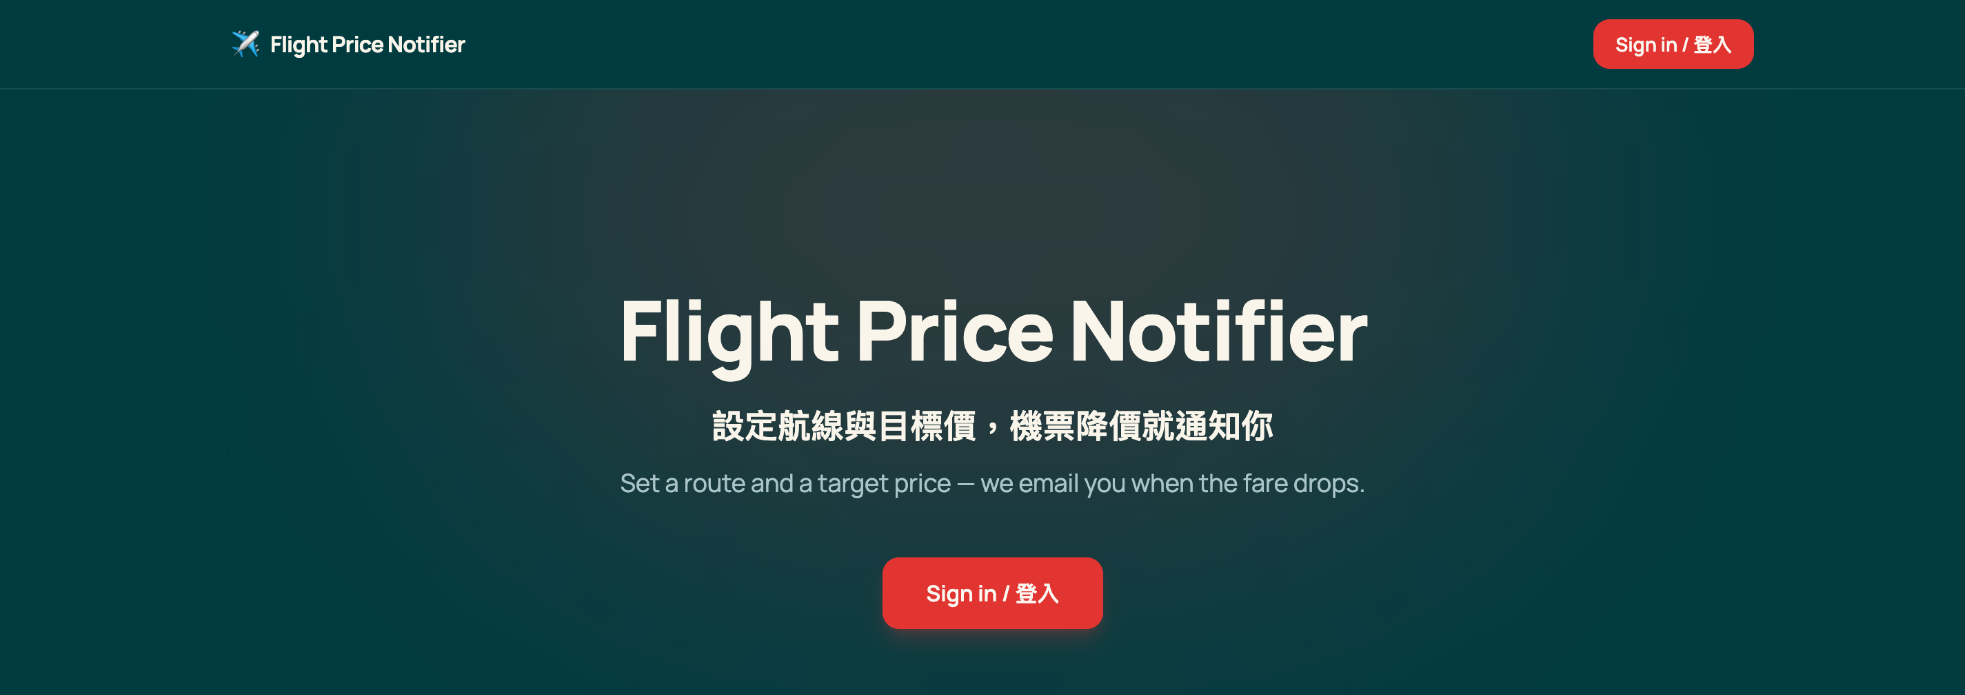
Flight Price Notifier
機票降價通知
設定航線與目標價，機票降價就通知你
Set a route and a target price — we email you when the fare drops.
台北 → 東京
台北 → 首爾
台北 → 倫敦
產品功能與操作介紹
Notes:
開場：用「你上次買機票是不是查了很多天？」帶入。產品名稱、副標為首頁原文。

Slide 2



買機票，你是不是也這樣？
天天刷價格
日期其實很彈性
一不注意就多花
機票價格每天都在變，要一直打開網站手動查。
很多人不在意哪天飛，只在意預算。
錯過低價，一張機票可能多花好幾千。
如果有人幫你盯著價格，價格到了再通知你就好。
Notes:
用提問開場：你上次買機票是不是查了很多天？

Slide 3
設定航線與目標價，
機票降價就通知你
3 條航線
東京・首爾・倫敦（台北出發）
每 30 分鐘
目標客群：預算導向、出發日彈性的旅客
系統自動查一次最低票價
月訂閱制，隨時可以取消，沒有綁約。
NT$300／月
每條航線，信用卡定期定額
Notes:
重點：不用一直盯著網站。價格到你的預算才通知。每條航線各自訂閱、各自設定目標價。

Slide 4



三大核心功能
盯緊熱門航線
達標自動通知
隨時取消
Always-on route watching
Target-price email alerts
Cancel anytime
持續監控台北出發的熱門航線（東京、首爾、倫敦），自動抓最低票價。
低於你設定的目標價，就寄 email 提醒你，附上立即訂購連結。
月訂閱制，不想用隨時停，沒有綁約。
Notes:
首頁三張 feature card 的內容。

Slide 5
目前支援的航線
台北 → 東京
台北 → 首爾
台北 → 倫敦
最近查到的最低價
最近查到的最低價
最近查到的最低價
NT$6,610
NT$5,562
NT$20,345
以上為 2026/09/21 21:30 的查價示例，價格會隨時變動。
每條航線各自設定目標價、各自訂閱
票價以新台幣為主，通知信另附美元參考
Notes:
價格為 2026/09/21 21:30 Dashboard 上的「最後查詢」實際數字。倫敦是後來新增的航線。

Slide 6
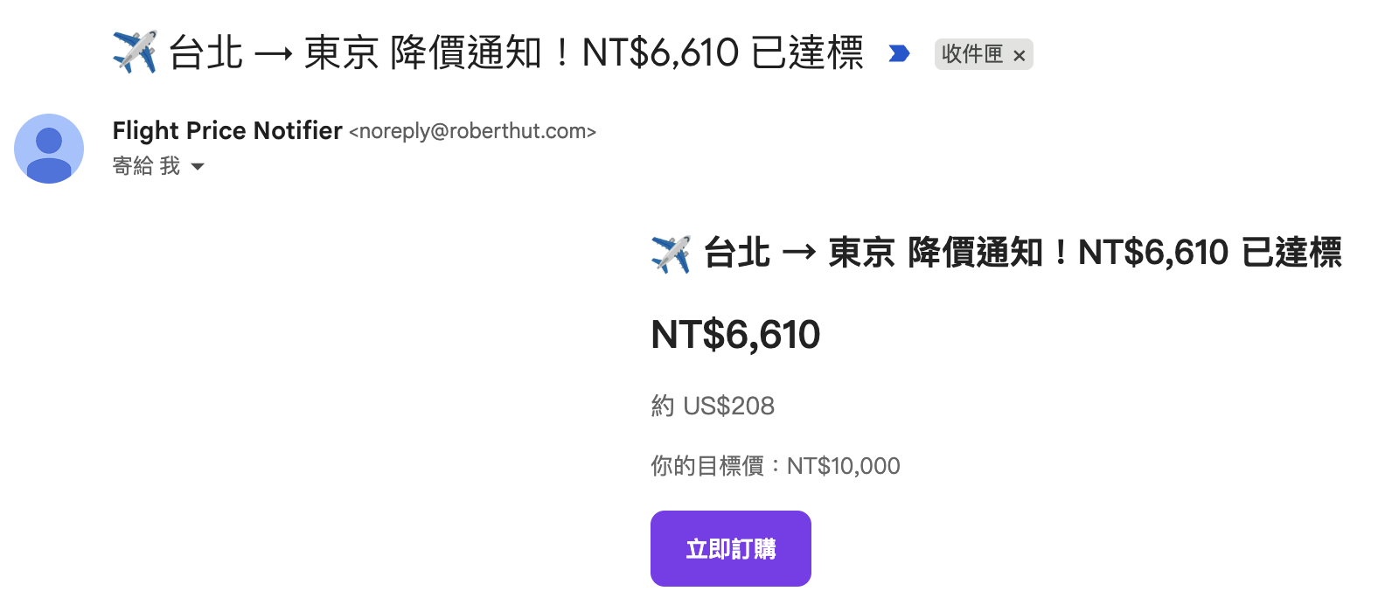




降價通知信長這樣
目前最低價
NT$6,610，另附約當美元 US$208
你的目標價
一眼看出是否達標（NT$10,000）
立即訂購
不會一直轟炸你
點按鈕直接去訂票
同一個價格，24 小時內不重複寄；
降價 20% 以上或 NT$2,000 以上，才會再通知。
Notes:
這是 2026/09/21 21:30 實際收到的通知信。強調「不會一直轟炸你」是設計出來的：同價 24 小時內不重寄；降 20% 或 NT$2,000 以上才再通知。

Slide 7

訂閱的四種狀態
未完成付款
已訂閱（有效）
已取消 · 有效至…
已結束
付款
取消
到期
還沒付款，可按「完成付款」重試
收得到降價通知，每月自動續扣
不再扣款，但到期前仍收得到通知
可按「重新訂閱」再回來
每個狀態都有對應的 email
訂閱成功、續扣成功、扣款失敗、取消、到期，各寄一次。
Notes:
重點：取消後，已付款的期間內仍會收到通知；已結束後可以重新訂閱。

Slide 8






6 步驟上手
1
2
3
4
5
6
註冊／登入
選航線
設目標價
到綠界付款
確認已訂閱
等降價通知
調整或取消
設定一次，之後交給系統盯價。
Notes:
操作流程總覽，接下來逐步示範。

Slide 9
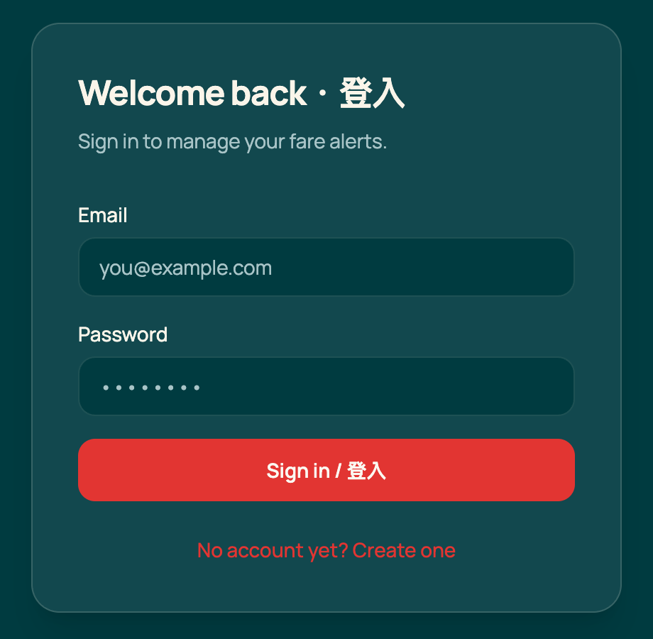
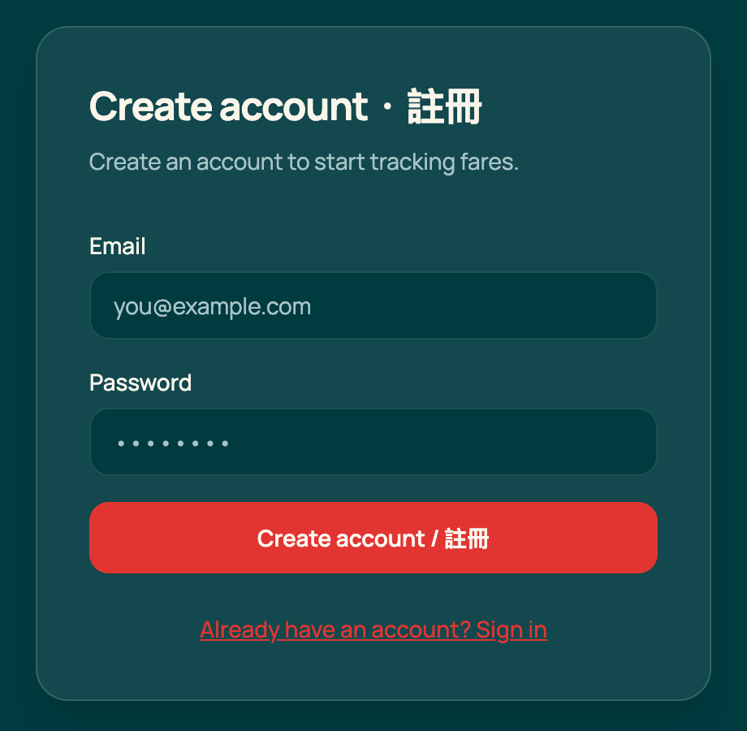
Step 1 註冊與登入
打開網站，按右上角「Sign in / 登入」
沒有帳號？點「No account yet? Create one」註冊，收到確認信後再登入
登入成功，自動進入 Dashboard
沒登入就直接開 Dashboard，會被帶回登入頁
登入
註冊
Notes:
登入頁標題「Welcome back．登入」；切換到註冊模式標題變成「Create account．註冊」。

Slide 10
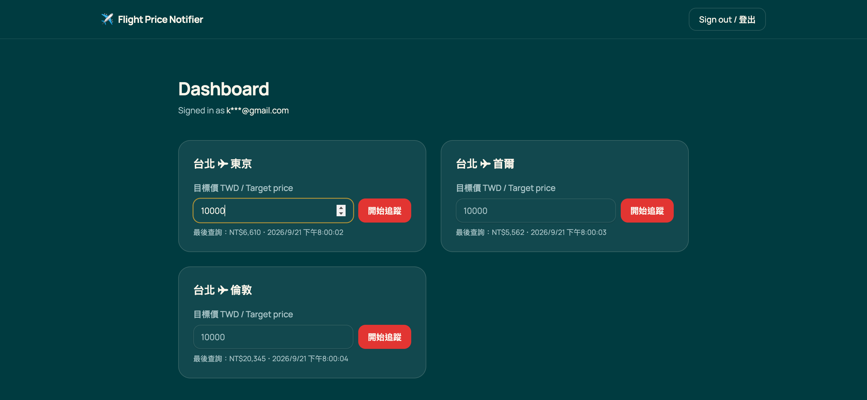
Step 2 選航線、設目標價
每條航線一張卡片
在「目標價 TWD」輸入你的預算，例如 10000
按「開始追蹤」
卡片上的「最後查詢」顯示目前最低價，可以幫你決定目標價要設多少
在東京卡片輸入目標價 10000，按「開始追蹤」
Notes:
欄位預設提示值是 10000。輸入空白、0 或負數會顯示錯誤提示。「最後查詢」時間會隨排程更新（實測 19:30 → 20:00，每 30 分鐘一次）。

Slide 11
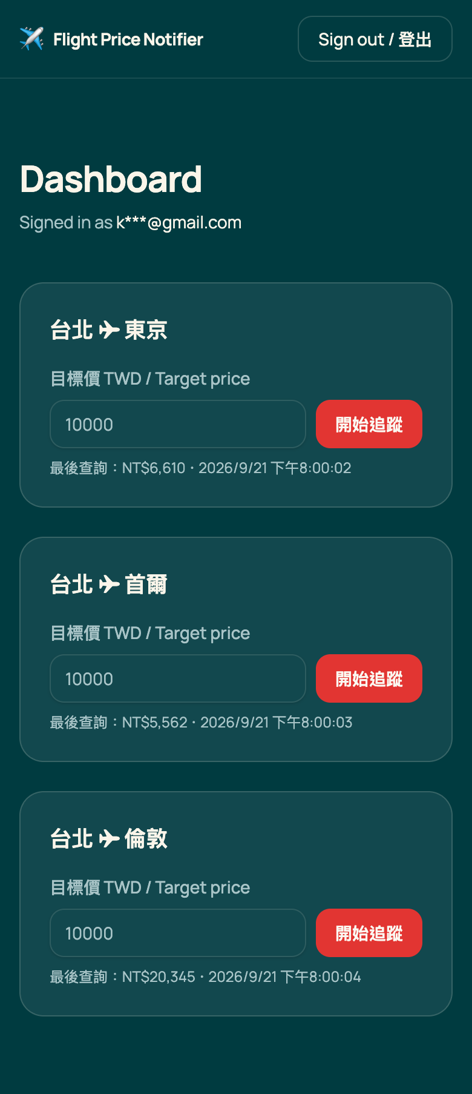
手機也好用
畫面會自動改成單欄排列
設定目標價、付款、取消，都和電腦版一樣
隨時隨地都能調整目標價
Notes:
行動版寬度 390px 的 Dashboard 截圖。

Slide 12
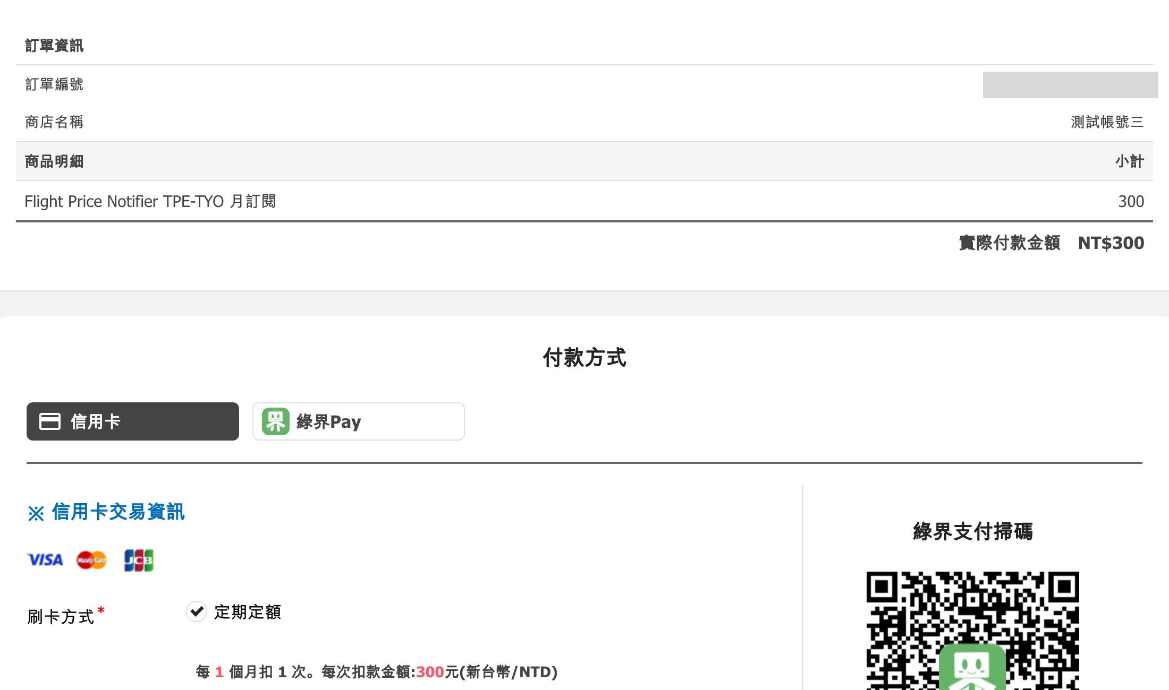
Step 3 到綠界付款
按下「開始追蹤」，自動跳轉到綠界（ECPay）收銀台
每月 NT$300，信用卡定期定額（每月扣 1 次）
卡號在綠界頁面輸入，付款完成後自動回到 Dashboard
中途離開也不怕：卡片會顯示「未完成付款」，按「完成付款」就能重試
示範環境使用綠界測試特店與測試卡，不會真的扣款。
Notes:
收銀台截圖已裁掉卡片欄位與訂單編號。已知落差：付款後綠界導回的網址（SITE_URL）尚未設定，預設會回 localhost:8080，Demo 現場需手動改回正式站網址。

Slide 13
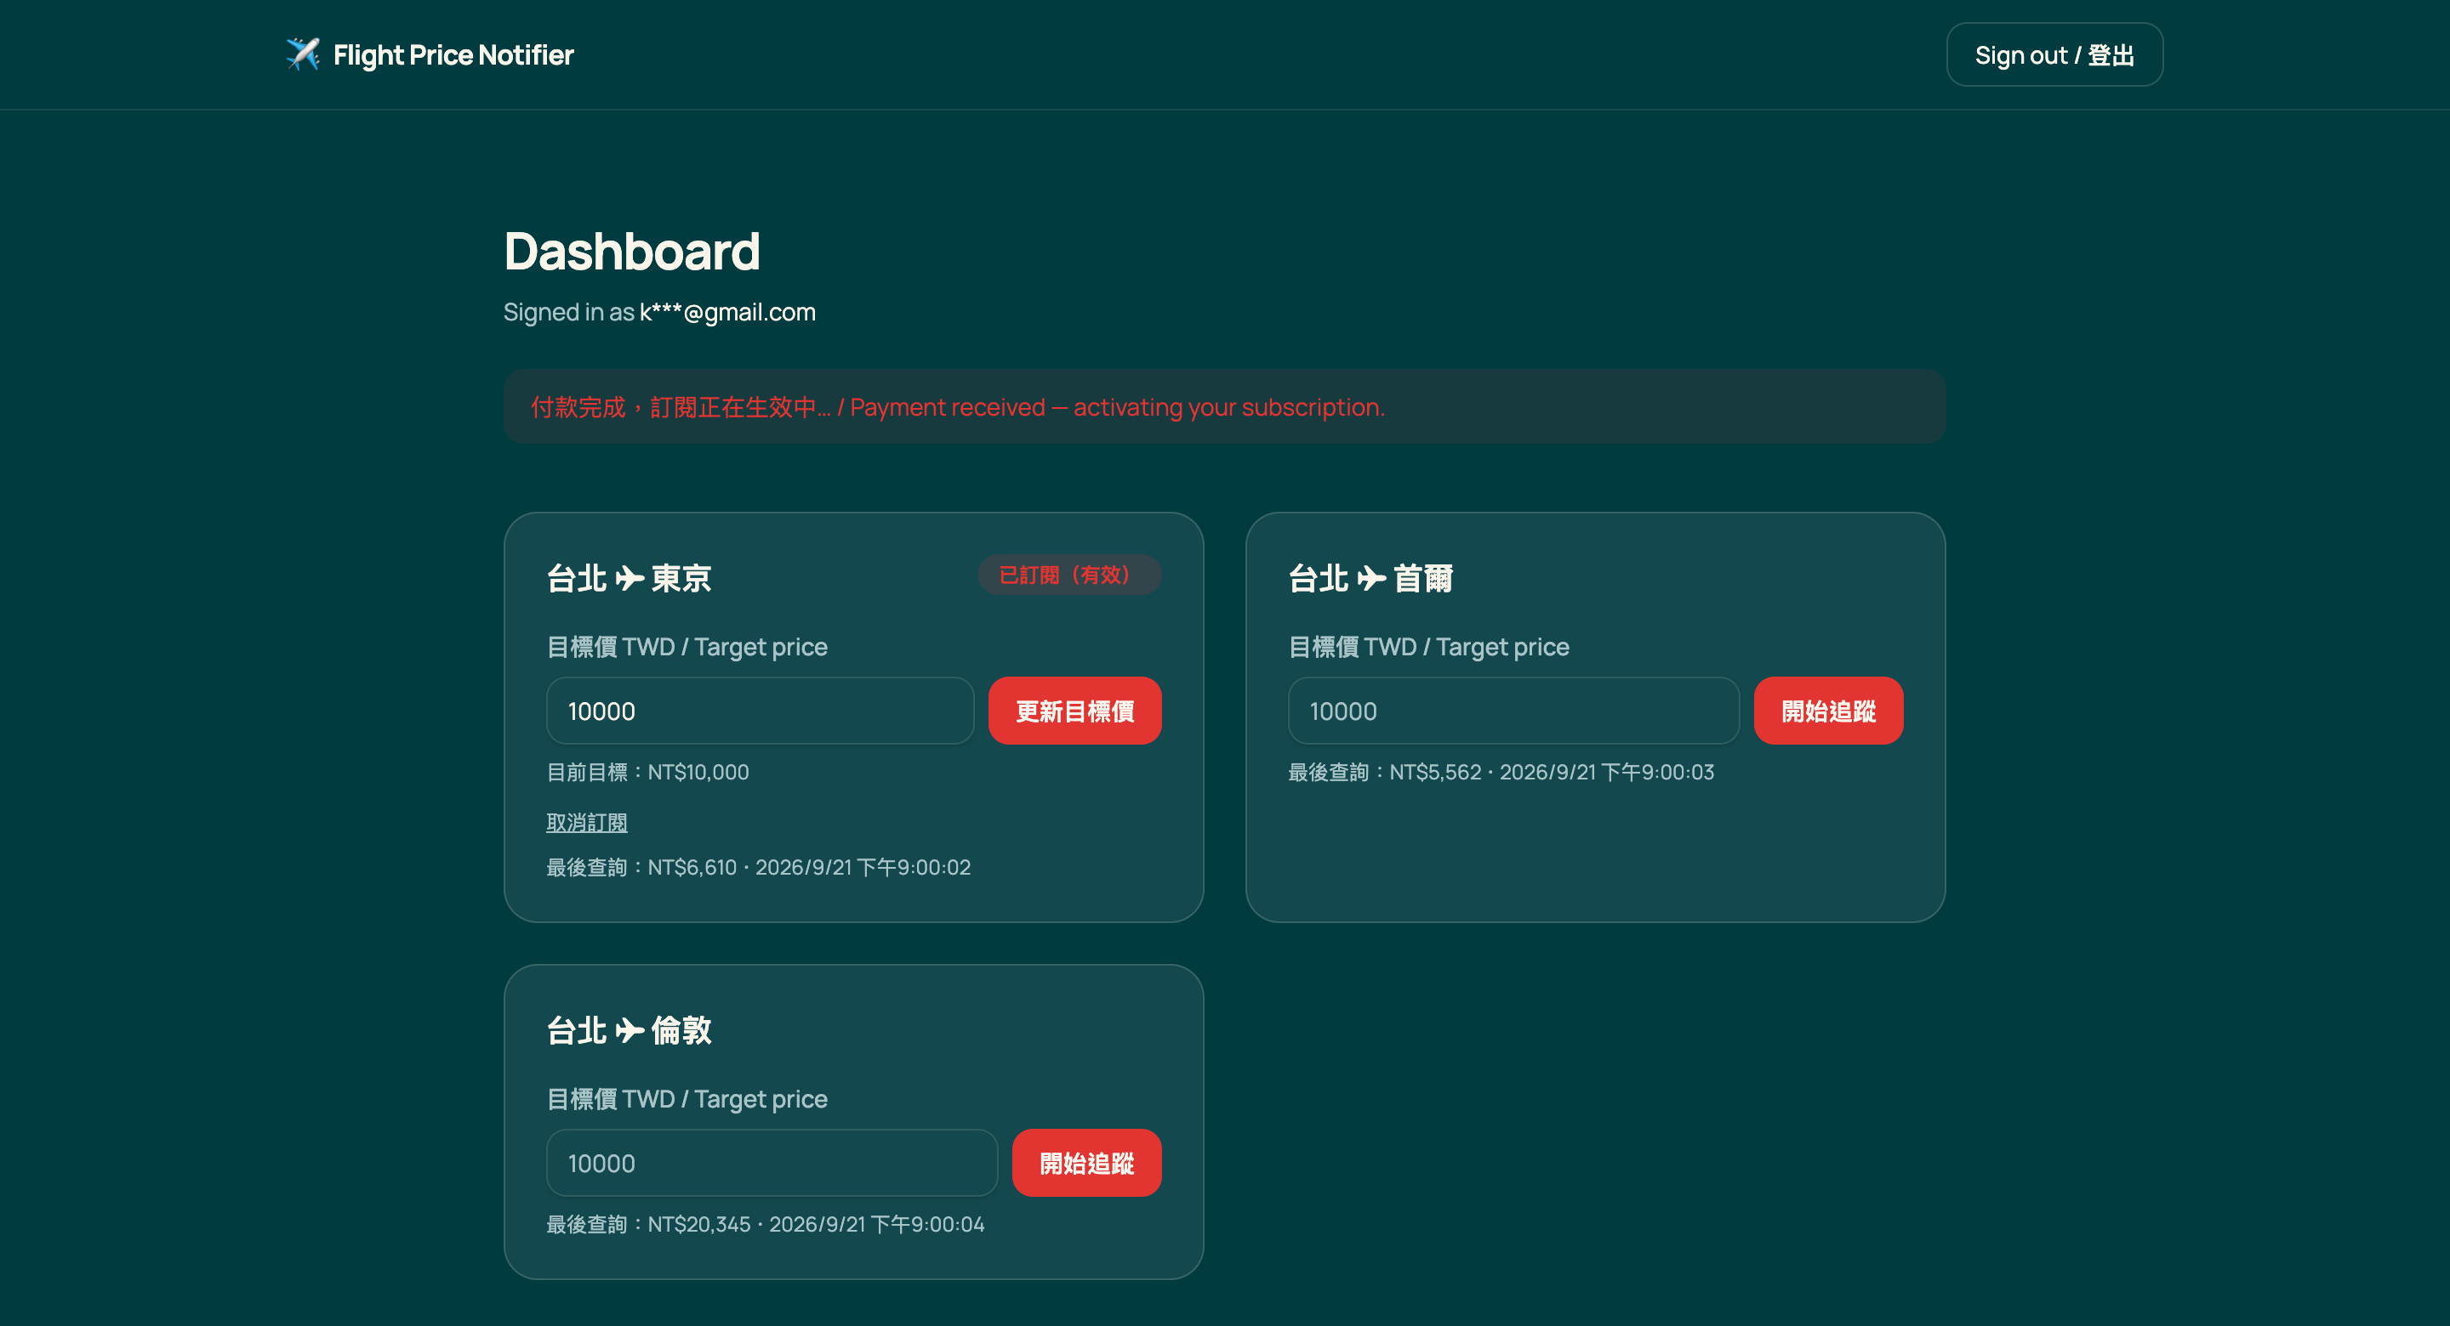
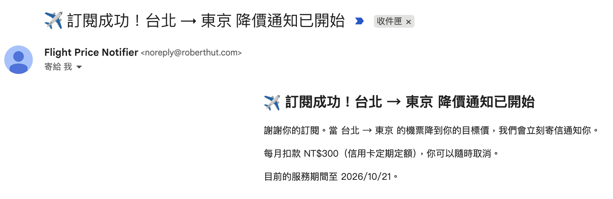
付款完成，訂閱立即生效
導回 Dashboard，顯示付款完成提示
同時收到「訂閱成功」email
信裡寫明每月 NT$300，服務至 2026/10/21
東京卡片變成「已訂閱（有效）」，目前目標 NT$10,000
Notes:
2026/09/21 21:28 付款完成，同一時間收到訂閱成功信。

Slide 14
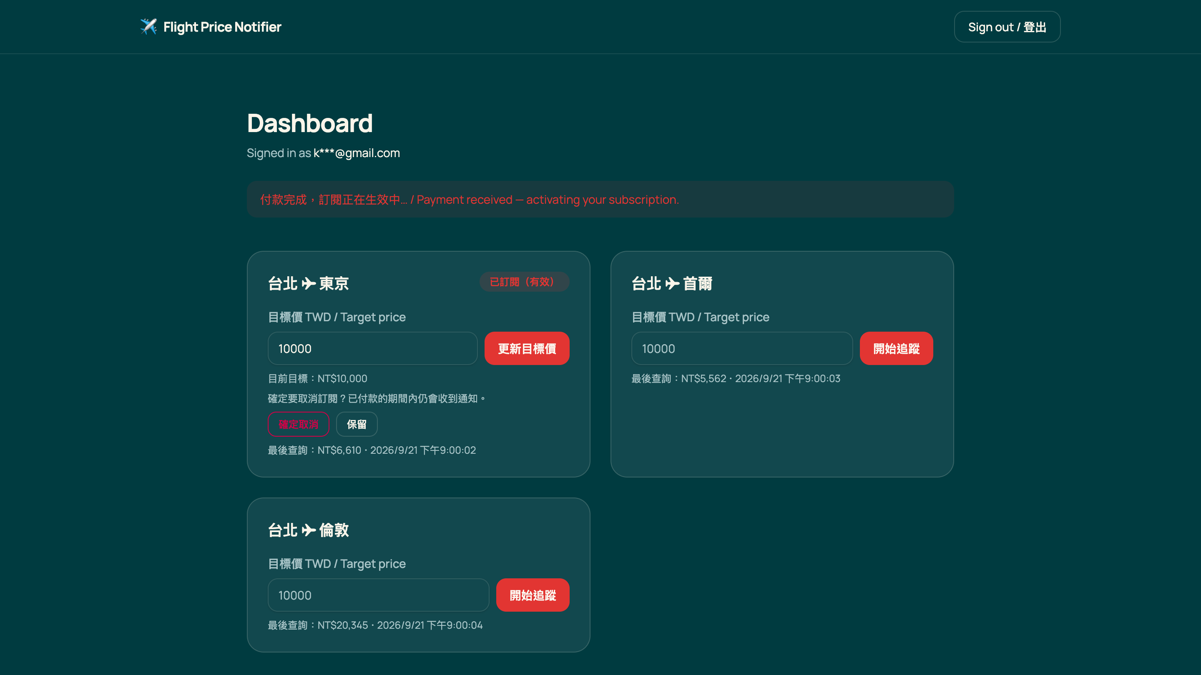
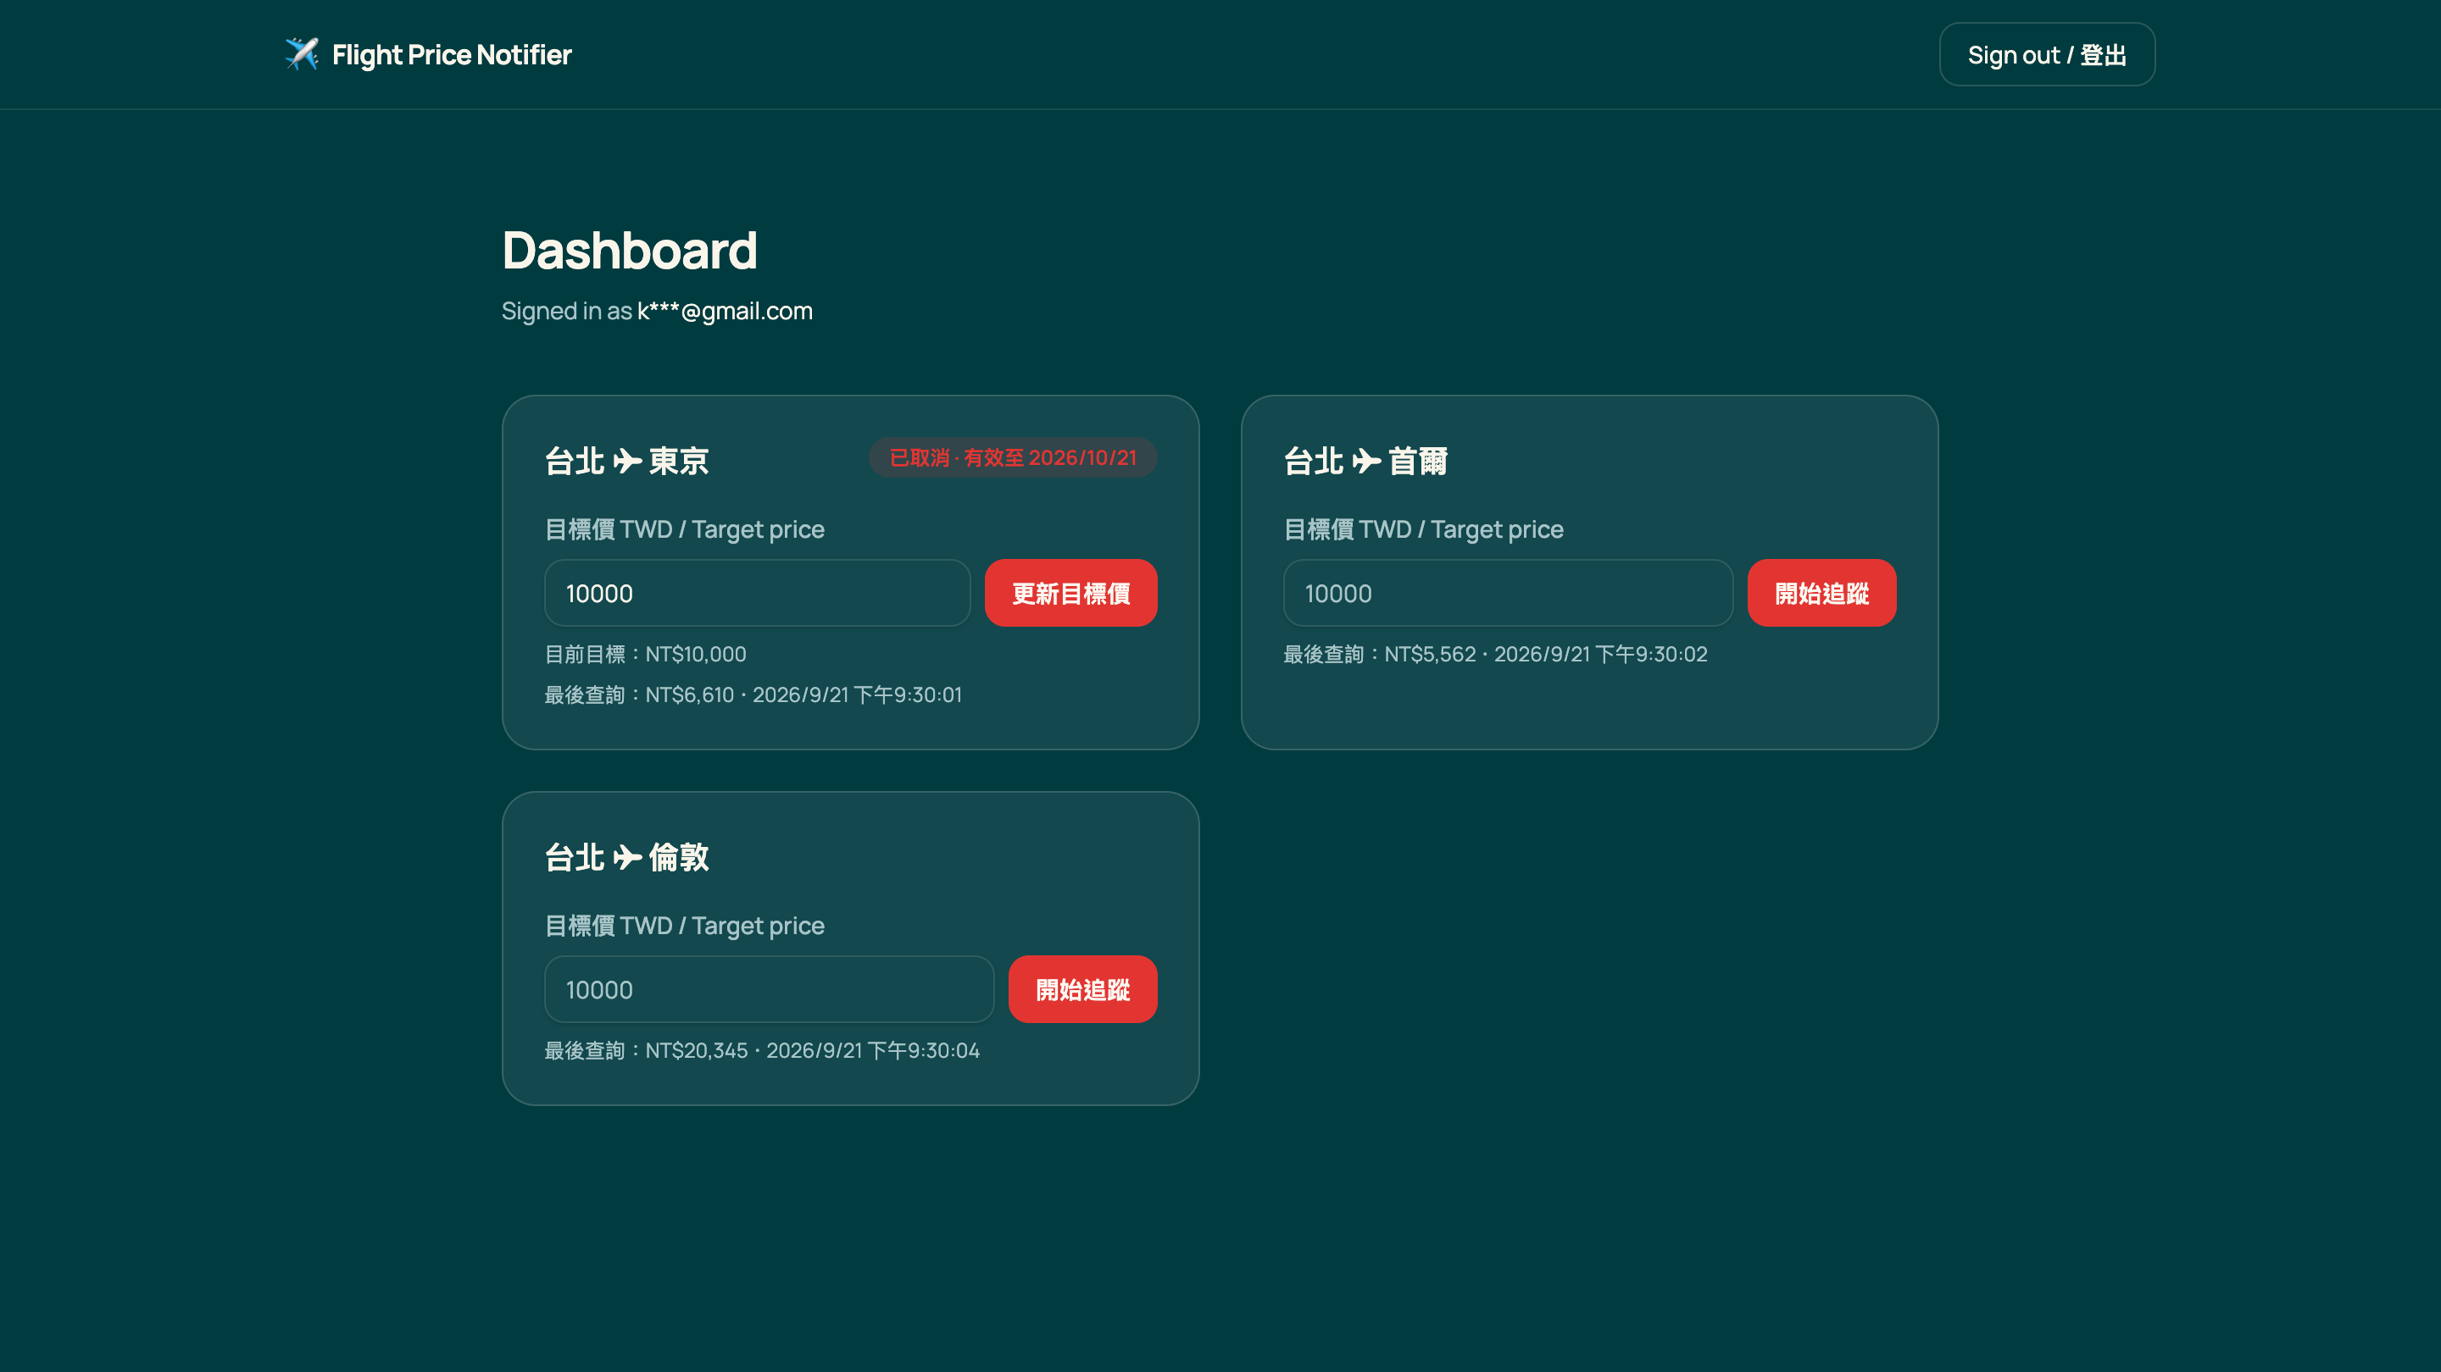


Step 4 調整目標價與取消
按「取消訂閱」，再確認「確定取消 / 保留」
取消後標籤變成「已取消 · 有效至 2026/10/21」
更新目標價
取消後仍有通知
隨時回來
直接改數字按「更新目標價」，不用重新付款
已付款的期間內照常收到降價通知
到期後可按「重新訂閱」
Notes:
左圖只展開確認畫面；右圖是實際按下「確定取消」後的狀態。

Slide 15
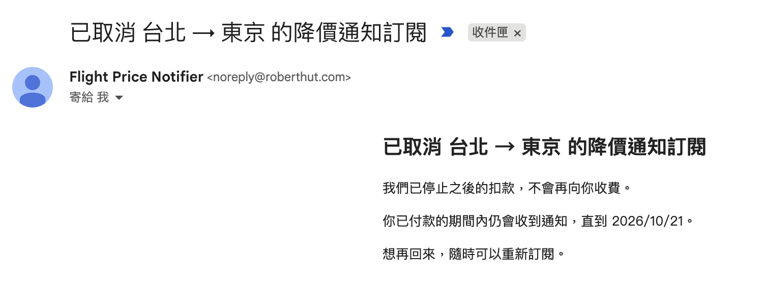
取消，不用擔心
沒有綁約
月訂閱制，不想用隨時停。
已停止之後的扣款
已付款的期間內仍會收到通知
想再回來
不會再向你收費
直到 2026/10/21
隨時可以重新訂閱
Notes:
取消時系統會先通知綠界停止扣款，成功後才更新狀態，再寄出這封取消信。

Slide 16
Demo
現場示範完整流程
1
2
3
4
5
登入
設定目標價
綠界付款
已訂閱
收到通知信
Notes:
Demo 前準備：1) 事先備好一個已驗證的帳號，避免現場等確認信；2) 準備綠界測試卡；3) 付款後綠界會導回 SITE_URL（目前預設 localhost:8080），需手動改回正式站網址；4) 通知信要等排程（整點與半點）才會寄，請準備本簡報第 6 張的實際截圖當備案；5) Demo 完記得取消測試訂閱。

Slide 17

背後怎麼運作（簡單版）
你設定目標價
系統每 30 分鐘查價
比對目標價
避免重複通知
寄出通知信
實測時間軸（2026/09/21）
21:28
21:28
21:30
付款完成
收到訂閱成功信
收到達標通知信
付款由綠界處理；只有通過驗證的付款結果，才會開通訂閱。
Notes:
付款後 2 分鐘內就收到降價通知：21:28 付款與訂閱成功信，21:30 排程跑完寄出達標信。「有付費資格」= 已訂閱，或已取消但還在已付款期間內。

Slide 18
品質：91 項測試
88
3
項部分驗證
／91
只驗到一部分（例如僅程式碼審查）
0
項失敗
項測試通過
沒有任何測試項目失敗
通過 88 部分驗證 3 失敗 0
涵蓋登入、抓價比對、寄信去重、付費與安全
包含綠界排程「真實續扣」的驗證
測試中發現並修正 6 項缺陷
Notes:
數字來自 docs/test-report.md（2026-09-21）：91 個用例，88 通過、3 部分驗證、0 失敗。簡報前請確認是否有更新。

Slide 19




接下來
改用正式綠界特店上線
Q&A
提升註冊確認信的送達率
謝謝大家
更多出發地與航線
信件與網站視覺統一
Notes:
上線前待辦：正式綠界特店與 SITE_URL、註冊確認信改善（曾進垃圾郵件）。

Slide 20

備用：常見問題
Q 取消訂閱後，還會被扣款嗎？
不會。取消時會先通知綠界停止扣款，之後不再收費；已付款的期間內仍會收到通知。
Q 會不會一直收到同一個價格的通知？
不會。同一個價格 24 小時內不重複寄；大幅降價（20% 或 NT$2,000 以上）才會再通知。
Q 可以同時追蹤多條航線嗎？
可以。每條航線各自設定目標價、各自訂閱，每條航線 NT$300／月。
Notes:
備用投影片，Q&A 時使用。

